Slide 1

BIG DATA SCIENCE
ANÁLISE DE DADOS PUBLICADOS EM TEMPO REAL SOBRE COVID

Slide 2
Introdução
Análise de dados coletados a partir de um fonte de dados (Twitter API). No trabalho realizado utilizamos integração http com dados reais e em “real time”.
Alunos: Diego Sarmanho
Jonas Gomes
Lucas Perrut
Renan Gonçalves
Thiago Cosendey

Slide 3



Arquitetura

Slide 4
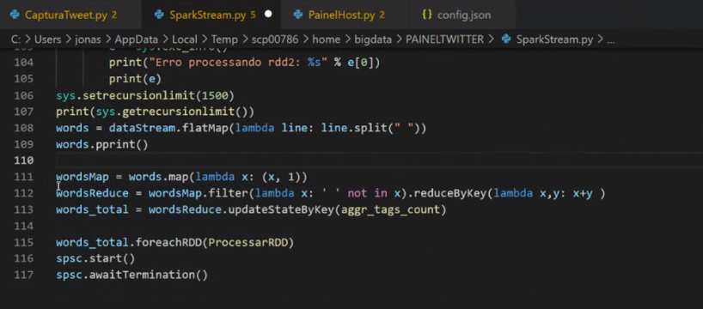
Metodos Spark

Slide 5
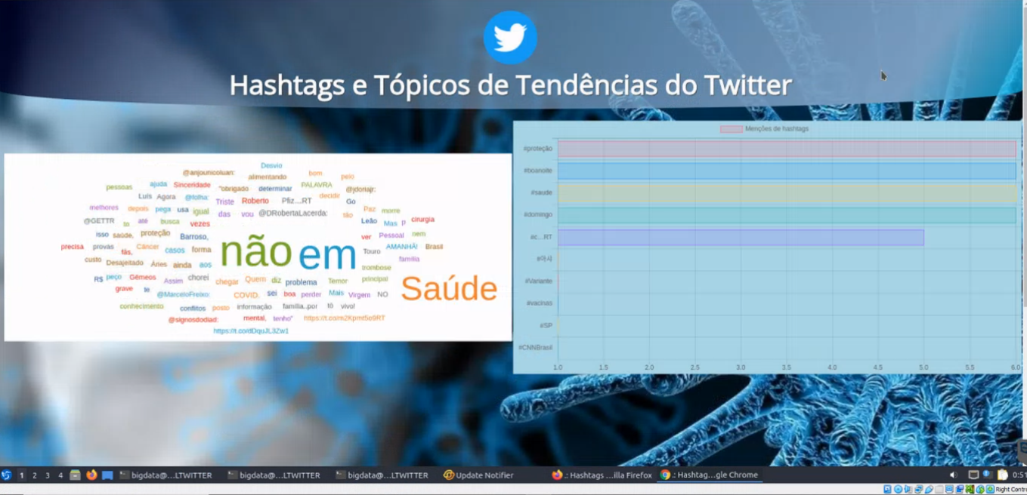
Simulação

Slide 6
Repositório
Disponível em:
https://bitbucket.org/jonasgmachado/painelcovid

Slide 7
Referências
https://spark.apache.org/docs/latest/api/python/
https://www.tweepy.org/
https://flask.palletsprojects.com/en/2.0.x/

